Slide 1
CHỦ ĐỀ STEM: SẮC MÀU VĂN HÓA
Bài minh họa:
TÔN TRỌNG SỰ ĐA DẠNG
CỦA CÁC DÂN TỘC
Giáo viên: Trịnh Thị Huyền

Slide 2
Hoạt động 1
Mở đầu

Slide 3
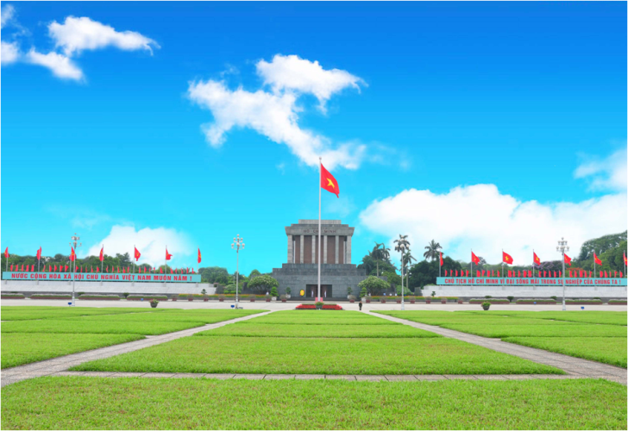
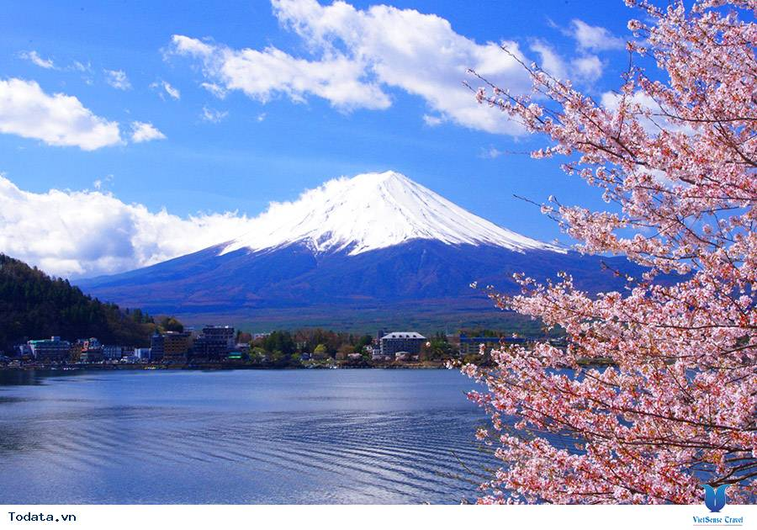
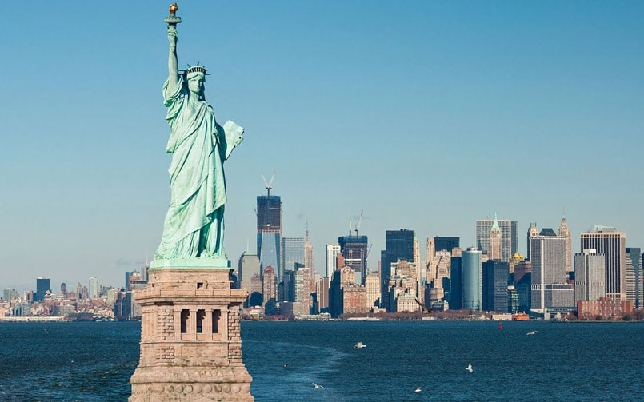
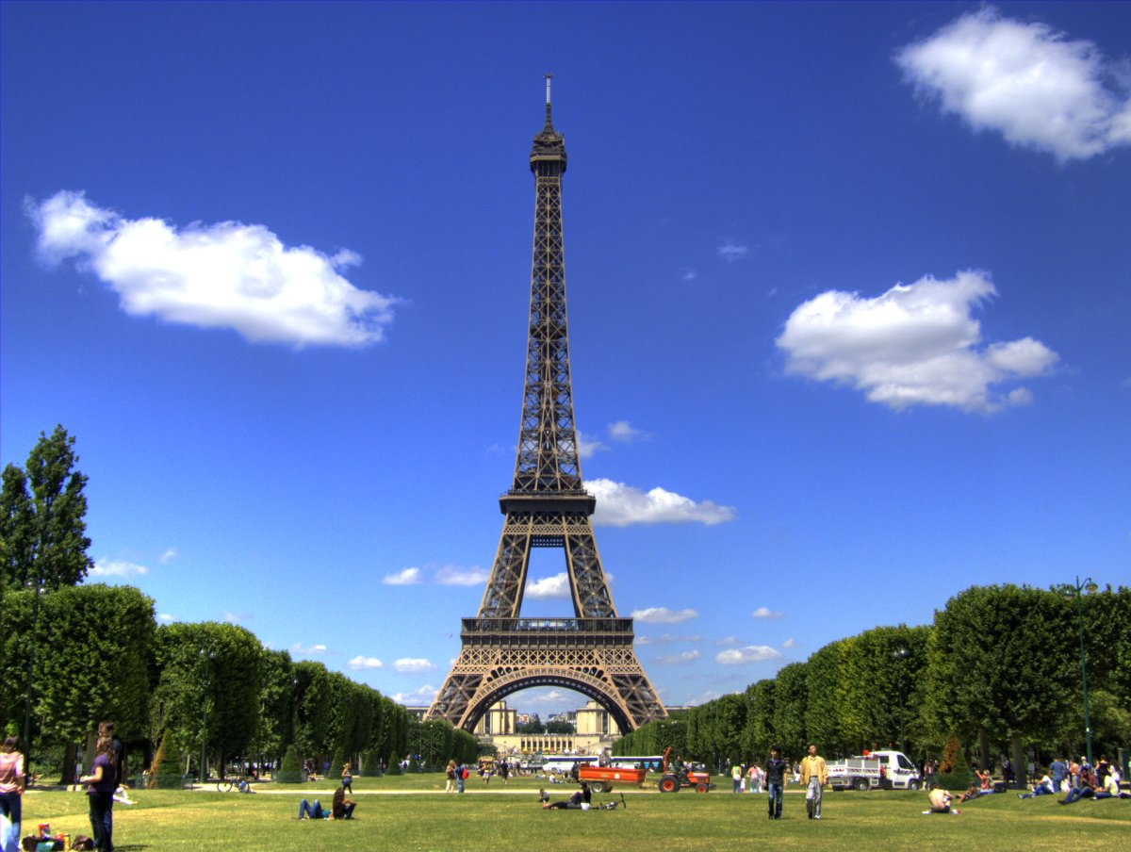
Em hãy kể tên các quốc gia gắn liền với biểu tượng văn hoá, du lịch trong các hình ảnh dưới đây và chia sẻ hiểu biết về các biểu tượng đó.
VIỆT NAM
HOA KỲ
PHÁP
NHẬT BẢN

Slide 4
Hoạt động 2
KHÁM PHÁ

Slide 5
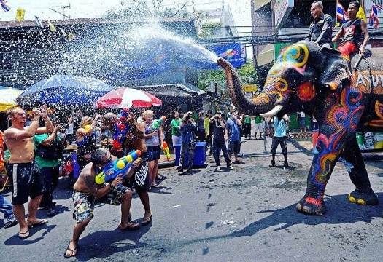
Hãy nêu những nét đặc sắc của các dân tộc trong hình ảnh sau:
Lễ hội té nước của người Thái, Lào, Khơ-me. Trong lễ hội này, người dân mang nước ra đường và té vào người qua đường như một cử chỉ cầu phúc an lành.

Slide 6
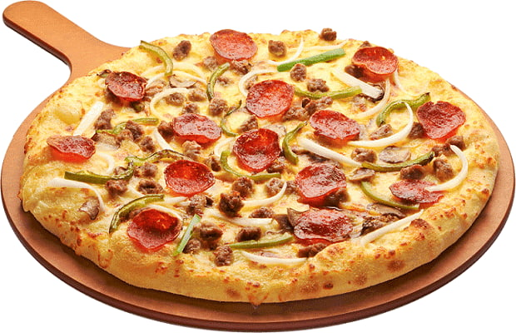
Hãy nêu những nét đặc sắc của các dân tộc trong hình ảnh sau:
Món pizza của nước Ý đã phổ biến trên toàn thế giới.

Slide 7
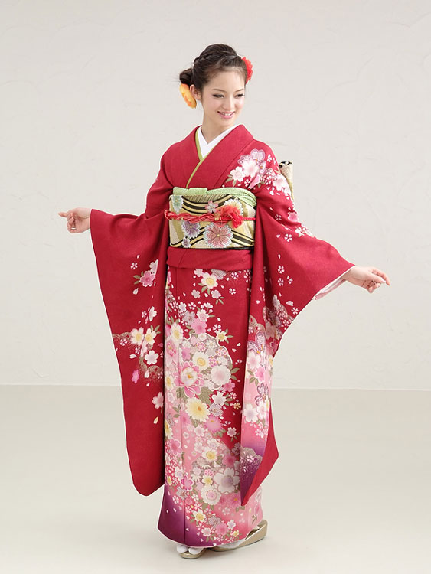
Hãy nêu những nét đặc sắc của các dân tộc trong hình ảnh sau:
Trang phục Kimono của người Nhật Bản, thường được mặc vào dịp lễ Tết, cưới hỏi

Slide 8
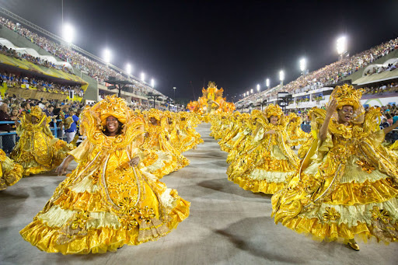
Hãy nêu những nét đặc sắc của các dân tộc trong hình ảnh sau:
Lễ hội Rio Carnival của nước Brazil, trong lễ hội này những vũ công Samba được hóa trang đầy màu sắc.

Slide 9
Nhóm 1: Các biểu tượng văn hóa
Nhóm 2+5: Lễ hội
Nêu những nét đặc sắc của các dân tộc và các nền văn hóa trên thế giới:
Nhóm 3: Ẩm thực
Nhóm 4+6: Trang phục

Slide 10
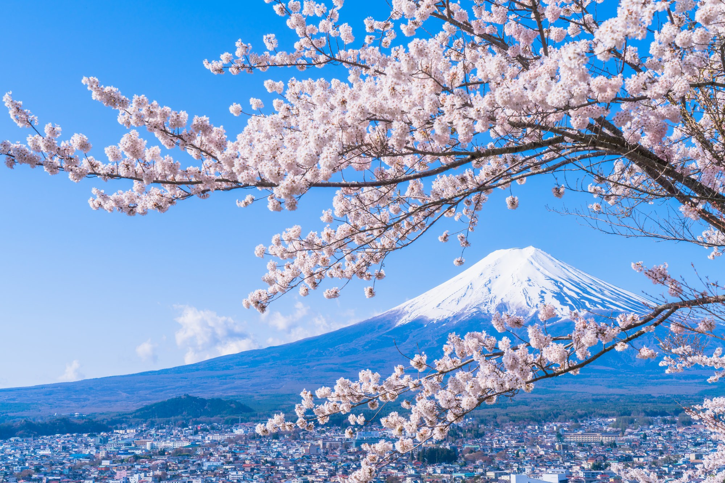
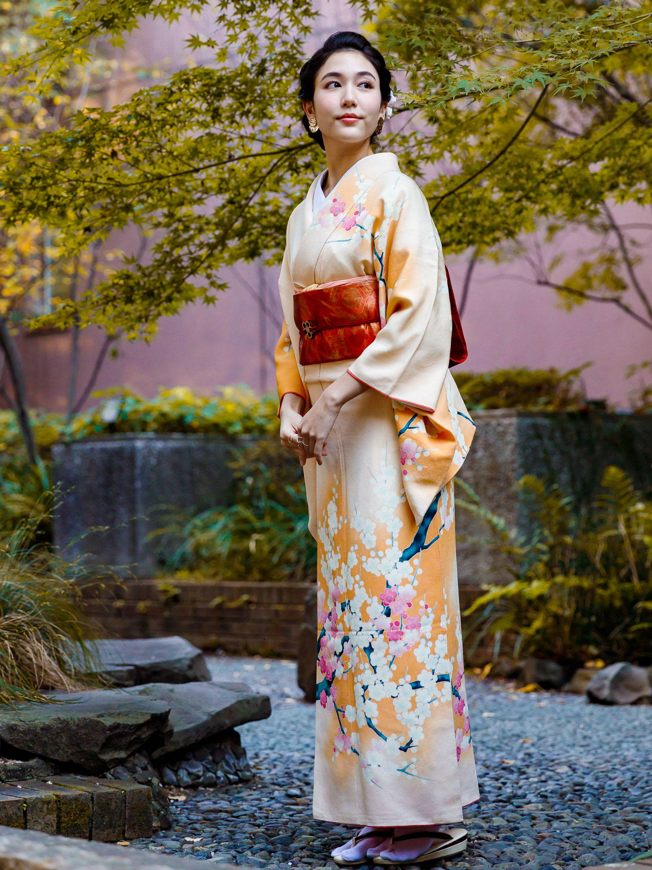
NHẬT BẢN
+ Thủ đô là Tokyo.
+ Người Nhật nổi tiếng với tính kỉ luật, chăm chỉ lao động, trung thành và thượng võ, đúng giờ. Võ sĩ Sa-mu-rai chính là biểu tượng của những đức tính này.
+ Món ăn truyền thống của Nhật Bản là Su-si.
+ Trang phục truyền thống của Nhật Bản là ki-mô-nô.
+ Lễ hội hoa anh đào là một trong những lễ hội truyền thống của Nhật Bản.

Slide 11
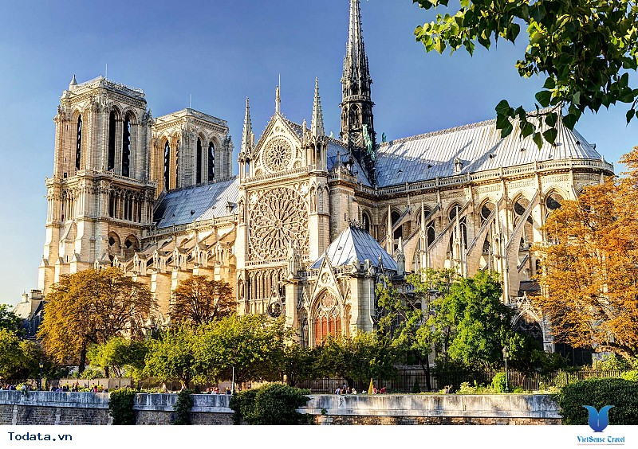
PHÁP
+ Thủ đô là Pari.
+ Tháp Eiffel là một công trình kiến trúc nổi tiếng thế giới và đồng thời cũng là niềm tự hào của người Pháp.
+ Nhà thờ Đức Bà – Thêm một địa điểm nổi tiếng của nước Pháp
+ Đứng đầu trong danh sách ẩm thực của Pháp đó chính là bánh mỳ Pháp.
+ Gan ngỗng béo – Món ăn đắt giá đến từ nước Pháp
+ Nước Pháp nổi tiếng bởi những chai nước hoa.

Slide 12
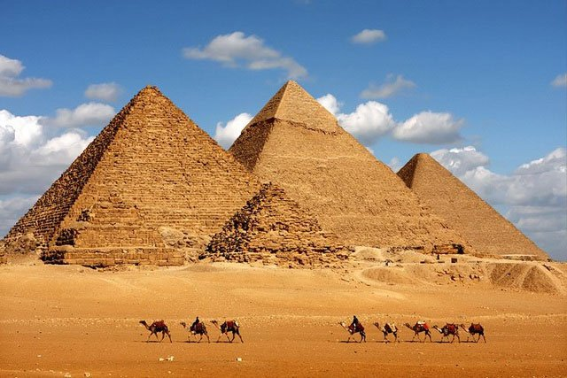
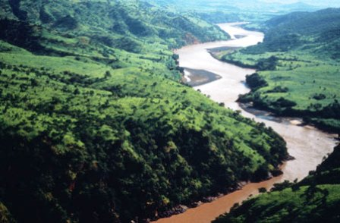
AI CẬP
+ Đất nước Ai Cập – Cưỡi lạc đà trên sa mạc nóng bỏng.
+ Thủ đô là Cairo.
+ Nền văn minh Ai Cập cổ đại hay nền văn minh sông Nile là một trong những cái nôi của văn minh nhân loại.
+Khoảng 90% dân số Ai Cập là người Hồi giáo Sunni.
+ Thuật ướp xác của người Ai Cập cổ xuất hiện từ năm 2700 TCN.
+ Đặc điểm của kiến trúc Ai Cập là công trình có quy mô lớn, kích thước đồ sộ, nặng nề và thần bí.

Slide 13
BIỂU HIỆN TÔN TRỌNG SỰ ĐA DẠNG CỦA CÁC DÂN TỘC VÀ CÁC NỀN VĂN HÓA TRÊN THẾ GIỚI
Sự đa dạng của các dân tộc và các nền văn hóa trên thế giới biểu hiện thông qua:
+ Mỗi dân tộc có những đặc trưng khác nhau về màu da, ngoại hình,...
+ Mỗi nền văn hóa có sự khác biệt về phong tục, tập quán, ngôn ngữ, chữ viết, phương thức sinh hoạt, ẩm thực, trang phục, nghệ thuật, kiến trúc,...

Slide 14


Slide 15
2. Ý NGHĨA
+ Giúp mỗi cá nhân luôn sẵn sàng học hỏi để có thể hoà nhập và phát triển, trở thành công dân toàn cầu;
+ Phát huy được bản sắc của dân tộc mình
+ Mở rộng các quan hệ giao lưu, hợp tác.

Slide 16
(NHÓM 1+2) Khi tìm hiểu về ẩm thực của các nước trên thế giới, bạn H cùng các bạn đọc và xem nhiều đoạn phim ngắn về cách ăn uống của các nước. Bạn M bỗng dưng cười to và có thái độ khá tiêu cực khi xem đến đoạn ăn bốc bằng tay của một số quốc gia. Bạn M bảo: “Ăn như thế này mất vệ sinh và kém văn minh quá”. Cả lớp đều quay lại nhìn bạn M.
(NHÓM 3+4) Đoàn làm phim đến gần Trường Trung học cơ sở A để quay hình cho bộ phim truyền hình sắp ra mắt. Trong đoàn làm phim, có một diễn viên người da màu. Khi diễn viên đang thực hiện vai diễn của mình thì có một nhóm học sinh tò mò đến xem. Trong lúc xem, bạn T vừa cười, vừa chỉ tay nói rằng: “Diễn viên gì mà da đen quá, nhìn là không muốn xem phim này rồi”.
(NHÓM 5+6) Bạn K và bạn N cùng đi xem văn nghệ ở trường. Khi đến tiết mục văn nghệ của lớp 8B, một bạn người Lào biểu diễn tiết mục hát múa truyền thống của đất nước mình. Bạn K tập trung lắng nghe nhưng bạn N lại cười đùa với một số bạn khác. Không những thế, bạn N còn hỏi bạn K: “Bạn có hiểu gì không mà nghe chăm chú thế?”. Bạn K đáp: “Đó là tiết mục truyền thống của đất nước bạn, mình nên có thái độ tôn trọng”.
a) Em có đồng tình với hành động của bạn M không? Vì sao?
b) Nếu là bạn của M, em sẽ khuyên bạn M như thế nào?
Em có suy nghĩ như thế nào về lời nói và hành vi của bạn T?
Em có nhận xét gì về lời nói, việc làm của bạn N và bạn K trong tình huống trên?

Slide 17
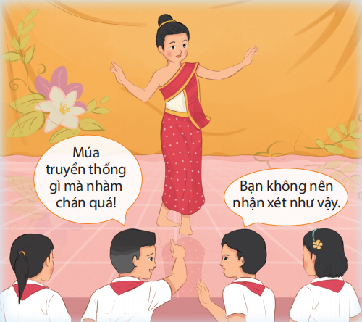
Em hãy đọc các tình huống và trả lời câu hỏi.
Bạn K và bạn N cùng đi xem văn nghệ ở trường. Khi đến tiết mục văn nghệ của lớp 8B, một bạn người Lào biểu diễn tiết mục hát múa truyền thống của đất nước mình. Bạn K tập trung lắng nghe nhưng bạn N lại cười đùa với một số bạn khác. Không những thế, bạn N còn hỏi bạn K: “Bạn có hiểu gì không mà nghe chăm chú thế?”. Bạn K đáp: “Đó là tiết mục truyền thống của đất nước bạn, mình nên có thái độ tôn trọng”.
Em có nhận xét gì về lời nói, việc làm của bạn N và bạn K trong tình huống trên?

Slide 18
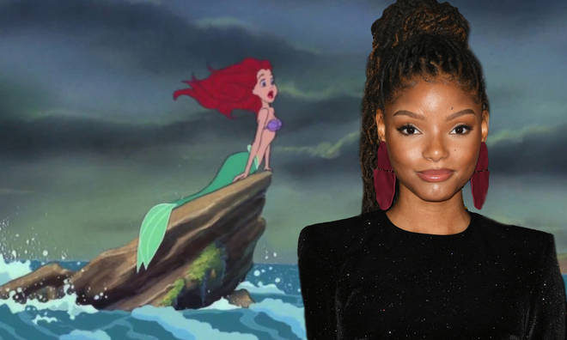
Em có suy nghĩ như thế nào về lời nói và hành vi của bạn T trong tình huống sau?
Đoàn làm phim đến gần Trường Trung học cơ sở A để quay hình cho bộ phim truyền hình sắp ra mắt. Trong đoàn làm phim, có một diễn viên người da màu. Khi diễn viên đang thực hiện vai diễn của mình thì có một nhóm học sinh tò mò đến xem. Trong lúc xem, bạn T vừa cười, vừa chỉ tay nói rằng: “Diễn viên gì mà da đen quá, nhìn là không muốn xem phim này rồi”.

Slide 19
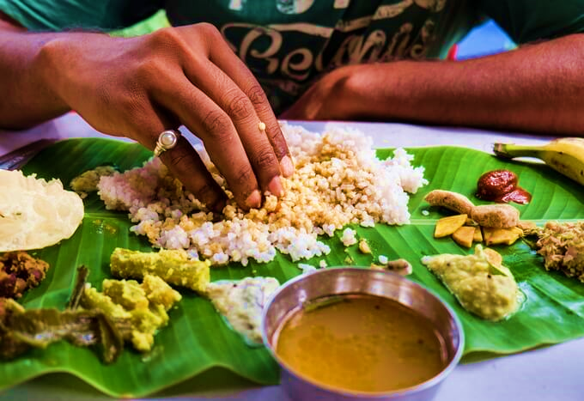
Xử lí tình huống
Khi tìm hiểu về ẩm thực của các nước trên thế giới, bạn H cùng các bạn đọc và xem nhiều đoạn phim ngắn về cách ăn uống của các nước. Bạn M bỗng dưng cười to và có thái độ khá tiêu cực khi xem đến đoạn ăn bốc bằng tay của một số quốc gia. Bạn M bảo: “Ăn như thế này mất vệ sinh và kém văn minh quá”. Cả lớp đều quay lại nhìn bạn M.
Em có đồng tình với hành động của bạn M không? Vì sao?
Nếu là bạn của M, em sẽ khuyên bạn M như thế nào?

Slide 20
3. Thực hiện tôn trọng sự đa dạng của các dân tộc và các nền văn hoá trên thế giới.
Để tôn trọng sự đa dạng của các dân tộc và các nền văn hoá trên thế giới, chúng ta cần: Tôn trọng tiếng nói, trang phục, tập quán, nghi thức; sẵn sàng tiếp thu và học hỏi những tiến bộ, thành tựu của các dân tộc, các nền văn hoá khác trên thế giới,...
Học sinh cần phê phán những hành vi kì thị, phân biệt chủng tộc và văn hoá một cách phù hợp.

Slide 21

Hoạt động 3
LUYỆN TẬP

Slide 22
LUYỆN TẬP
Em đồng ý hay không đồng ý với những ý kiến sau:
a. Tiếp thu văn hóa của dân tộc khác sẽ làm mất đi giá trị truyền thống văn hóa của dân tộc mình.
b. Mọi dân tộc trên thế giới đều có quyền bình đẳng.
c. Không có nền văn hóa lớn và nền văn hóa nhỏ, chỉ có các nền văn hóa khác nhau.
d. Đoàn kết, tôn trọng sự đa dạng của các dân tộc là một trong những việc làm để chống lại phân biệt chủng tộc.
e. Sử dụng pha trộn nhiều ngôn ngữ khi giao tiếp là thể hiện sự sành điệu, thức thời.

Slide 23
Tạm biệt và hẹn gặp lại các em
ở bài học tiếp theo.

